Slide 1
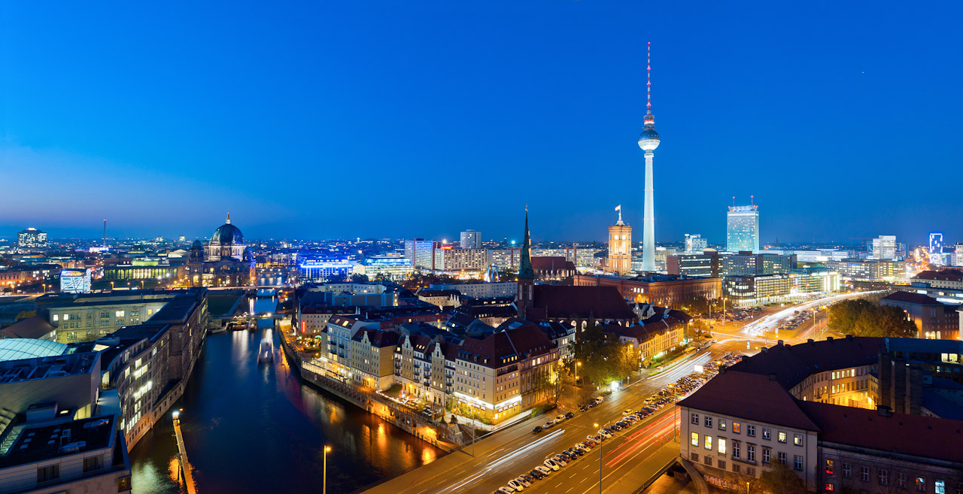
51. mistrovství světa ve zpracování textu na počítači
22.–28. července 2017
Berlín, Německo

Slide 2
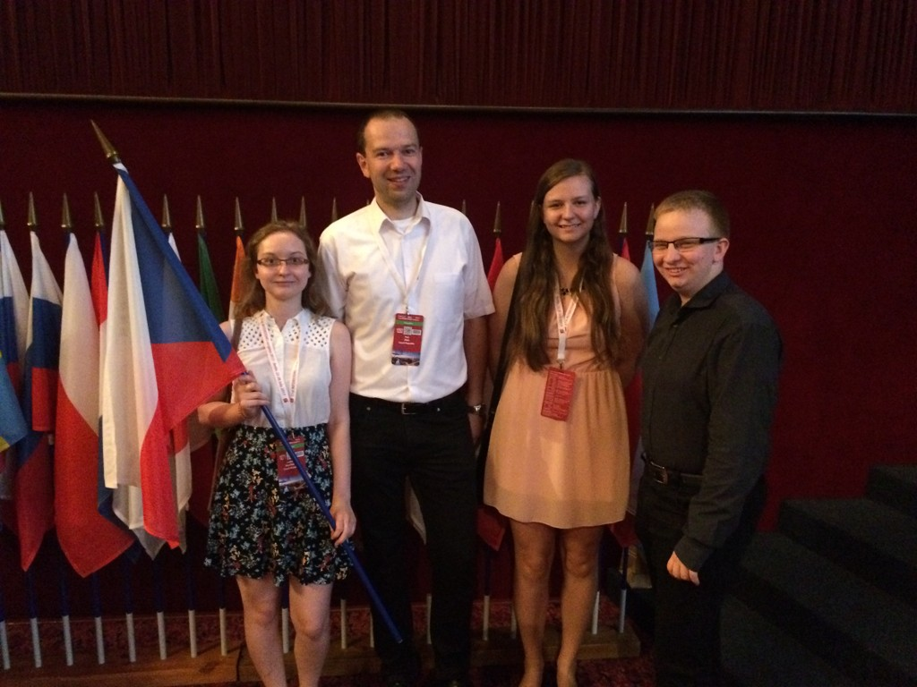
Naši Herolďáci
Ludmila Horáková
Petr Hais
Lucie Šenková
David Mašek

Slide 3
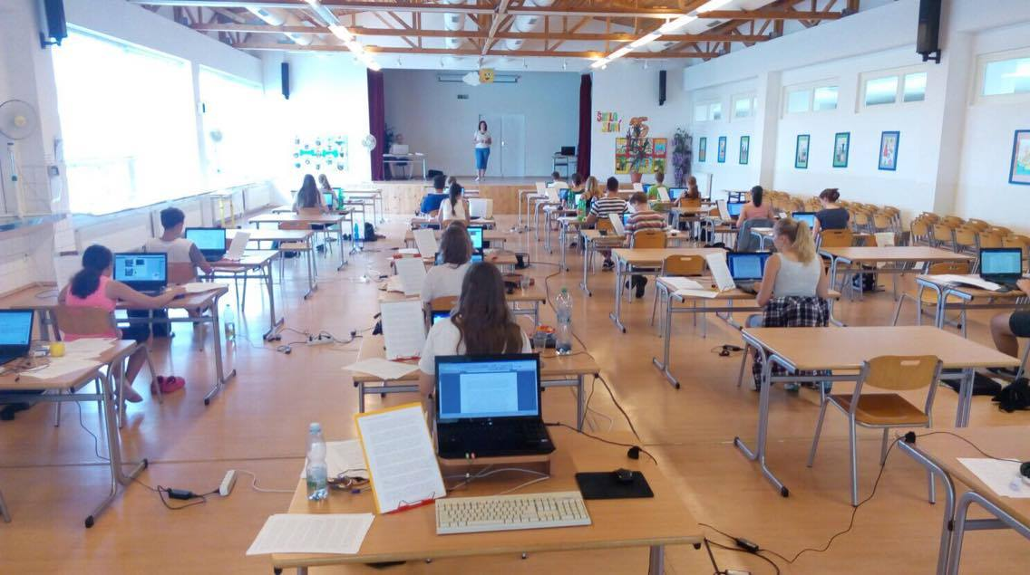
Příprava na mistrovství
Tréninkové soustředění v Litovli
9.–13. července 2017
pod vedením manželů Zaviačičových
primárně zaměřeno na opis textu a diktáty
intenzivní tréninky od rána do večera

Slide 4
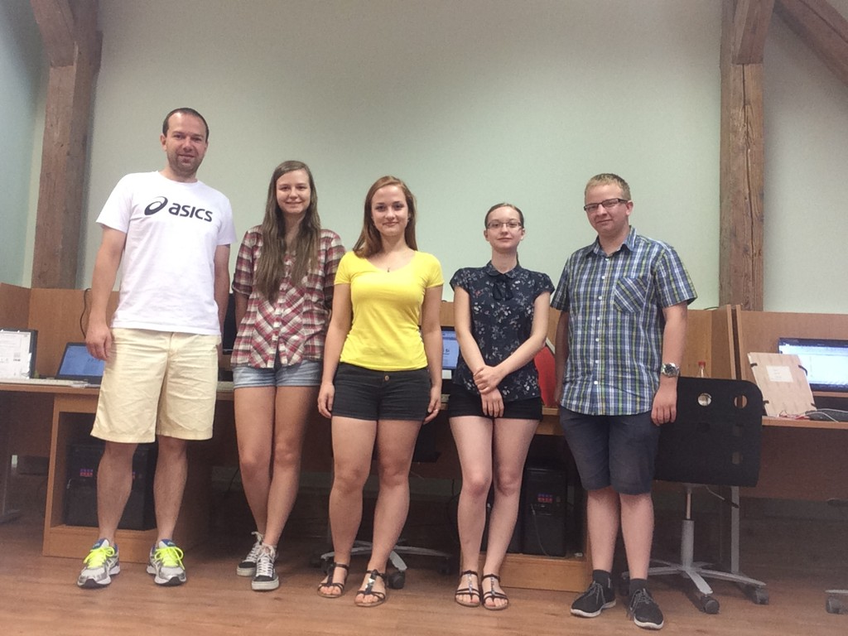
Příprava na mistrovství
Tréninky ve škole
18.-20. července 2017
zaměřeno na wordprocessing a korekturu textu
dva a půl dne intenzivních tréninků
vše doplněno přátelskou atmosférou ☺

Slide 5
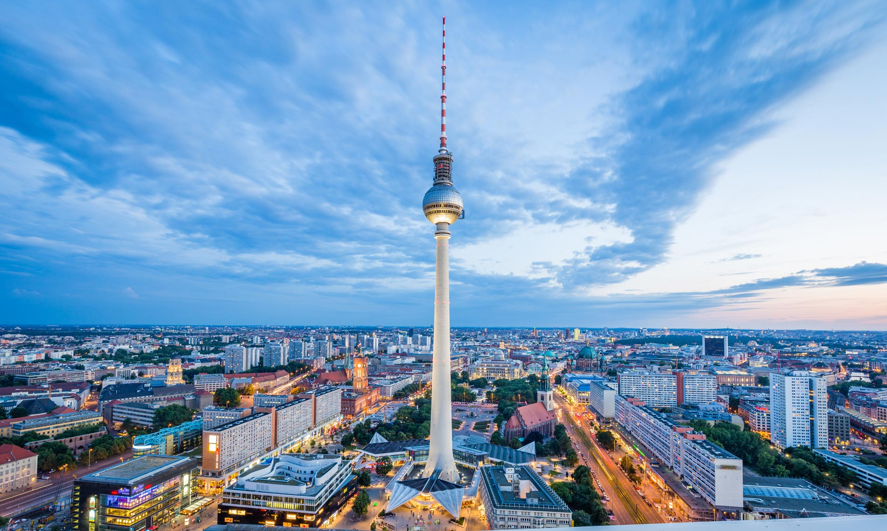
Mistrovství světa

Slide 6
Účastníci
téměř 500 účastníků z celého světa
nejpočetnější: Česká republika, Německo, Turecko, Belgie, Čína
věkové kategorie:
žáci (pupils): do 16 let
junioři (juniors): od 17 do 20 let
praktici (seniors): od 21 let

Slide 7
Disciplíny
opis textu
korektura textu
wordprocessing
audio transcription
diktát
real time diktát
korespondence a protokolování
vícejazyčný diktát
kombinace

Slide 8
Opis textu
30minutový opis textu z papírové předlohy
penalizace 100 úhozů za neopravenou chybu
dosažený počet úhozů za 30 minut se ve výsledkové listině přepočítává na čisté úhozy za minutu
v případě rovnosti bodů rozhoduje o pořadí počet chyb

Slide 9
Korektura textu
10 minut
oprava chyb v textu v počítači podle korekturních značek vyznačených v papírové předloze
za správně provedenou korekturu 100 bodů, za nesprávně provedenou nebo neprovedenou korekturu se strhává 500 bodů
v případě rovnosti bodů rozhoduje o pořadí počet chyb

Slide 10
Wordprocessing
90 minut
formátování dokumentu v textovém procesoru podle papírového zadání
rozděleno na 3 části: formátování obsáhlého dokumentu, úprava již zformátovaného dokumentu a hromadná korespondence
pro zařazení do výsledkové listiny je nutné dosáhnout
min. 50 % bodů
v případě rovnosti bodů rozhoduje o pořadí čas odevzdání

Slide 11
Audio transcription
přepis nahrávky velmi rychlého diktátu libovolnou technikou
obvykle za pomoci audiopřehrávače s možností zpomalovat přehrávání a programu Microsoft Word
pro přepis je možné využít obyčejnou počítačovou klávesnici, stenografovací stroj nebo diktování do počítačem hlasem
poměrně nová disciplína (pokusně byla zavedena na MS 2013, oficiálně od MS 2015)

Slide 12
Diktát
15minutový diktát se stupňující se rychlostí diktování (od 40 slov/min. po 180 slov/min.)
po skončení diktování je 150 minut na opravu textu
pro zařazení do výsledkové listiny je nutno zachytit alespoň 3 minuty diktátu
o pořadí ve výsledkové listině rozhoduje počet zachycených minut, v případě rovnosti pak počet chyb

Slide 13
Real time diktát
8minutový diktát se stupňující se rychlostí diktování
(od 40 slov/min. po 120 slov/min.)
po skončení diktování není možno text dále upravovat
pro zařazení do výsledkové listiny je nutno zachytit alespoň 3 minuty
o pořadí ve výsledkové listině rozhoduje počet zachycených minut, v případě rovnosti pak počet chyb

Slide 14
Korespondence a protokolování
10minutový diktát
nadiktovaný text musí soutěžící zkrátit do výtahu
(maximální počet slov ve všech odstavcích je předem určen), který musí obsahovat určitá klíčová slova (soutěžící je předem nezná)
velmi subjektivní hodnocení, napříč jazyky se nedá srovnávat

Slide 15
Vícejazyčný diktát
3 minuty diktování jednotlivých jazyků
po skončení diktování je 60 minut na úpravu
maximum je 50 trestných bodů
pro umístění do výsledkové listiny musí mít soutěžící minimálně 2 úspěšné jazyky (mateřský + jeden cizí)

Slide 16
Kombinace
součet výsledků ze všech disciplín, kterých se soutěžící zúčastnil
pro zařazení do výsledkové listiny je nutno úspěšně absolvovat minimálně tři disciplíny

Slide 17
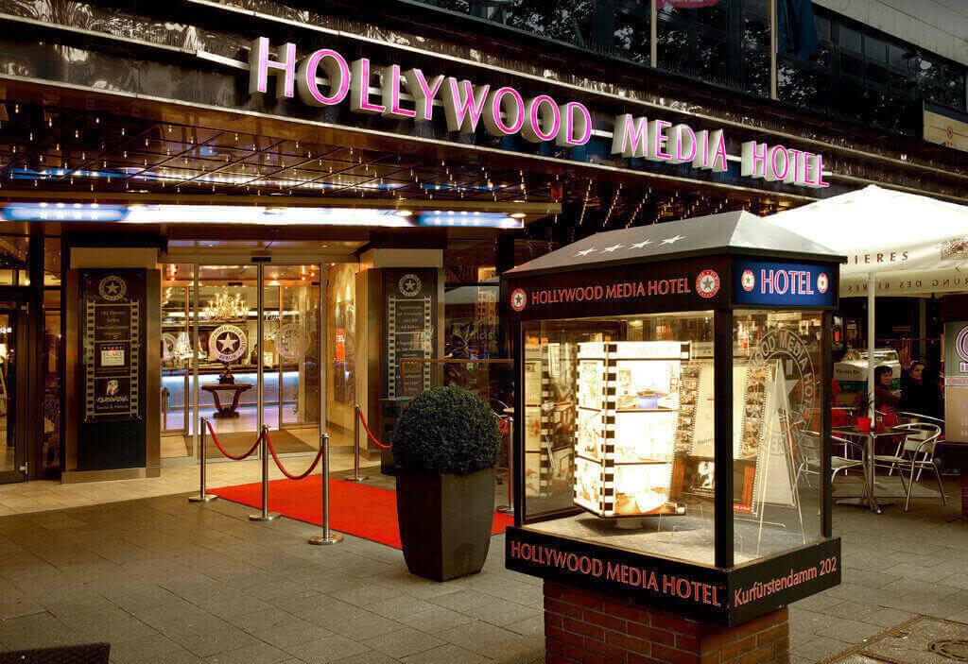
Hollywood Media Hotel
hlavní stanoviště soutěží

Slide 18
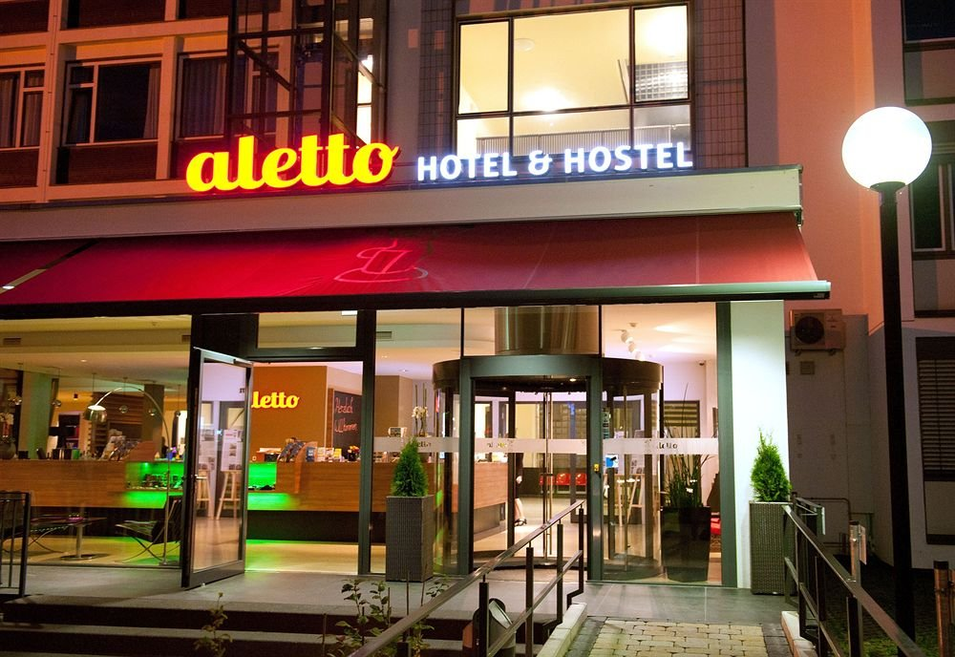
aletto Hotel & Hostel
ubytování našich soutěžících

Slide 19
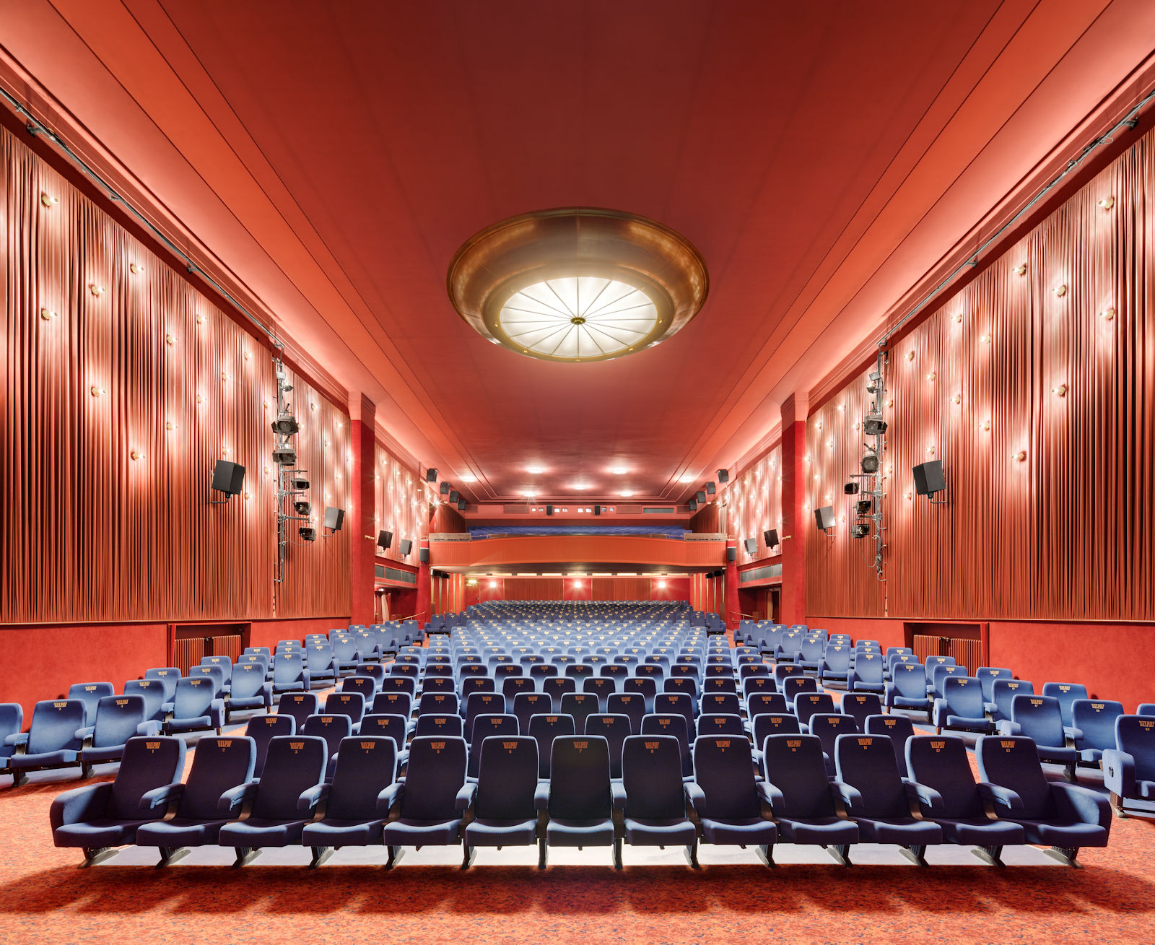
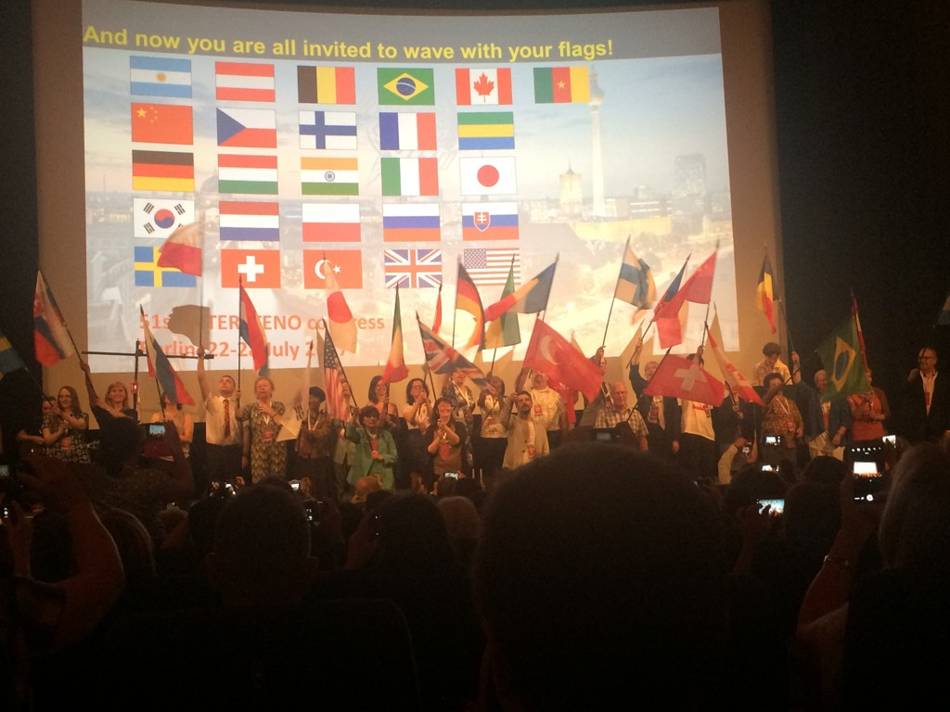
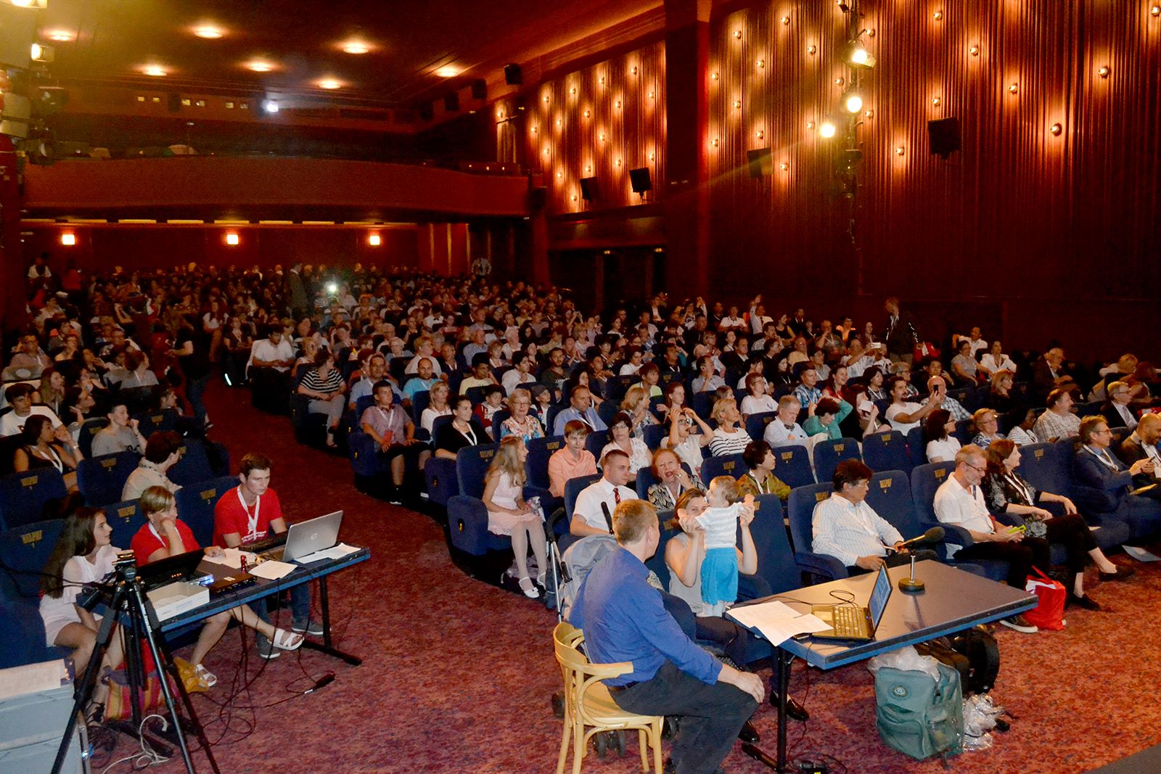
Delphi Filmpalast am Zoo
místo slavnostního zahájení

Slide 20
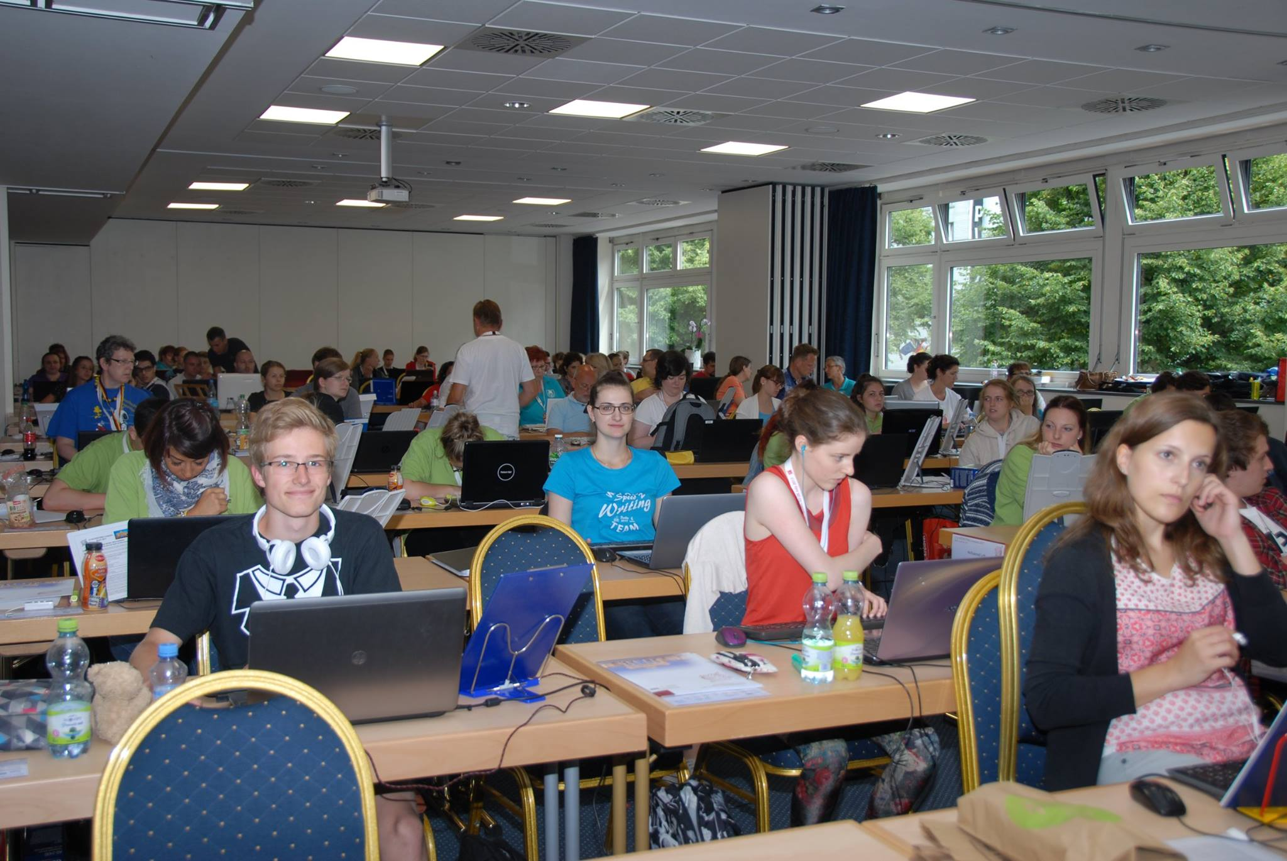
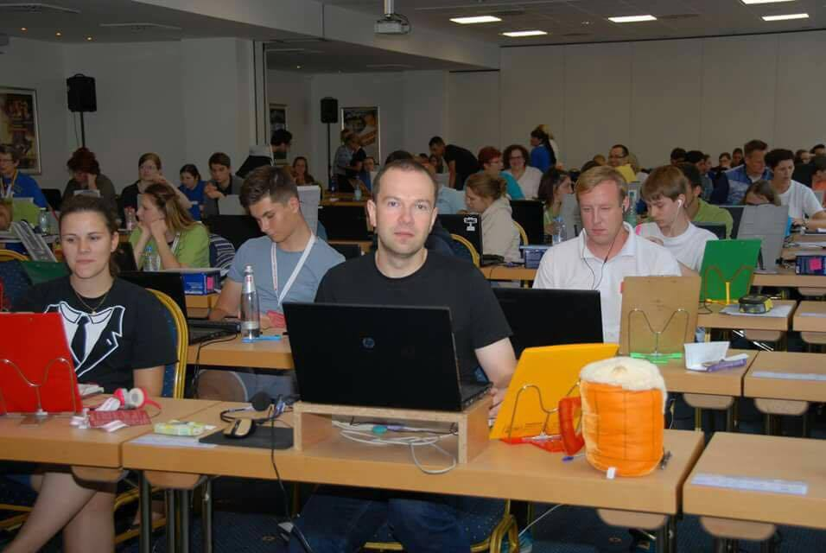
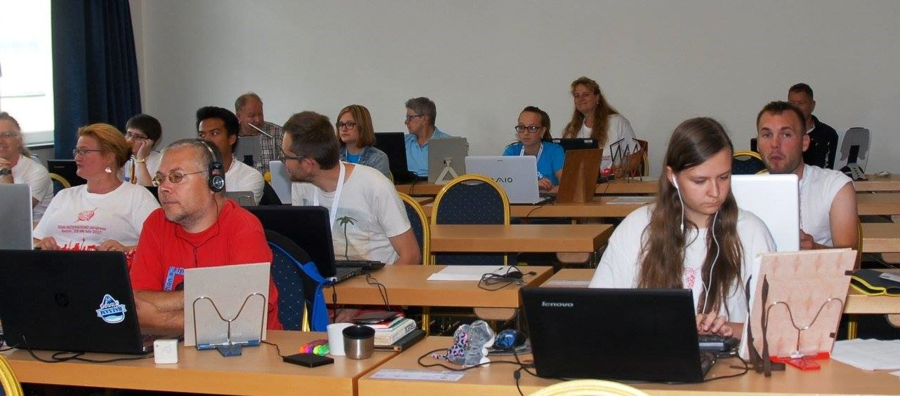
Před soutěžemi

Slide 21
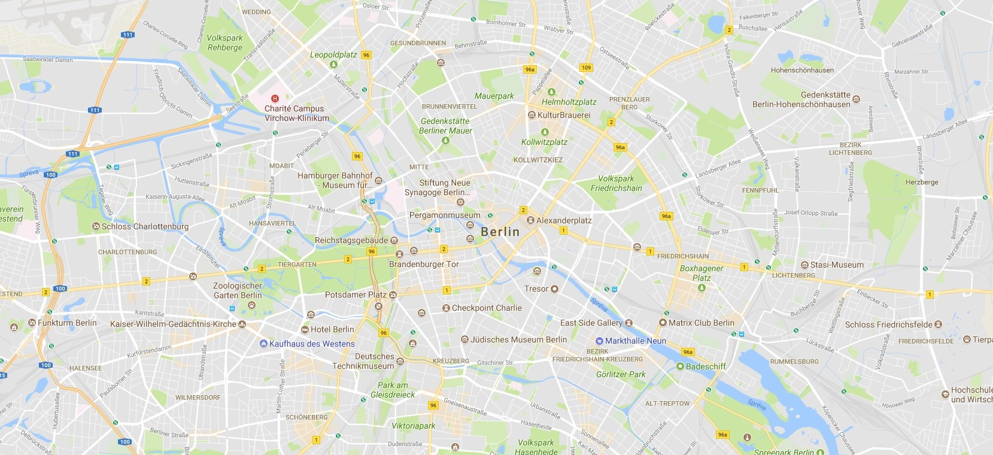
Zážitky

Slide 22
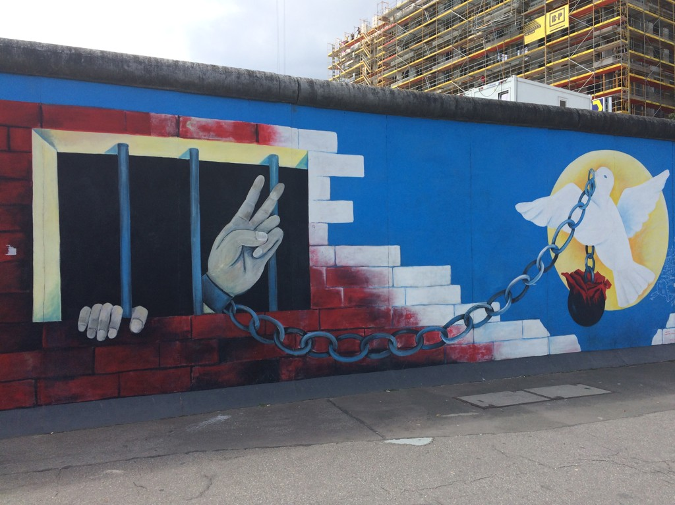
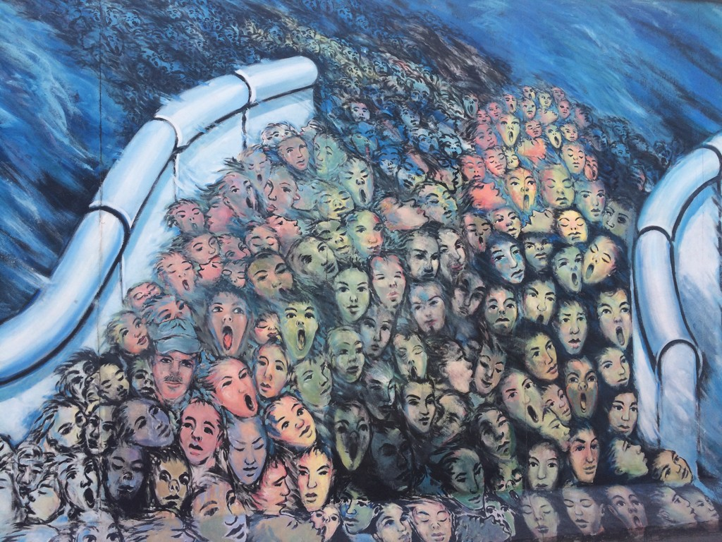
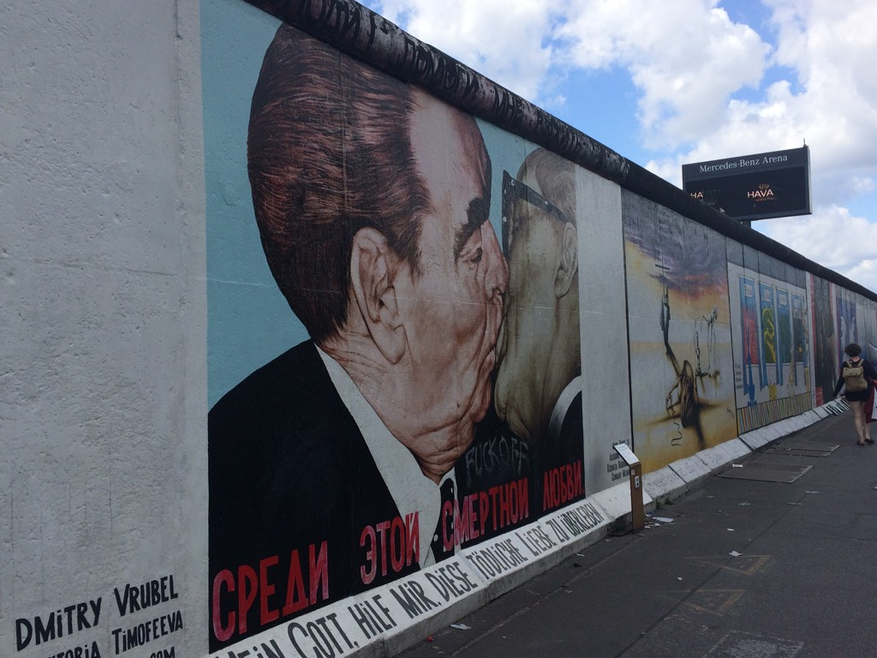
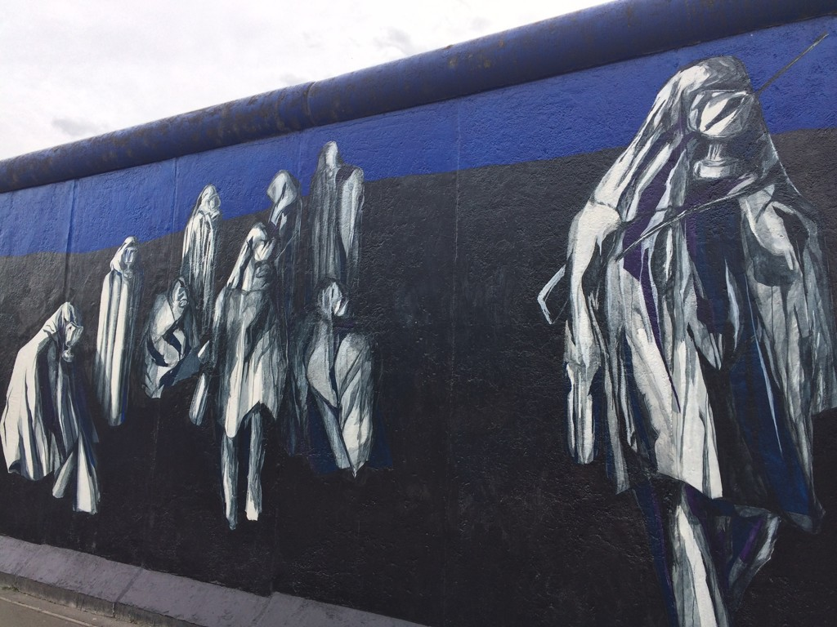
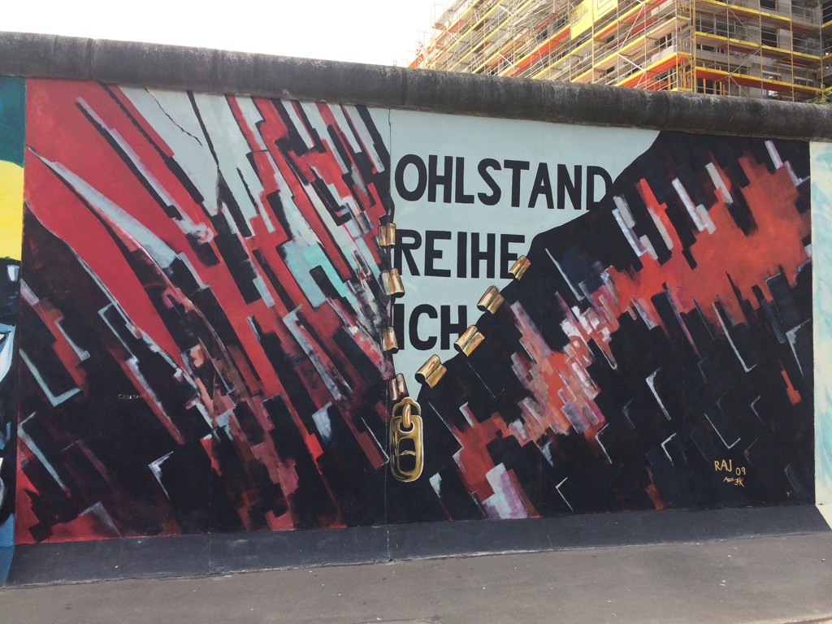
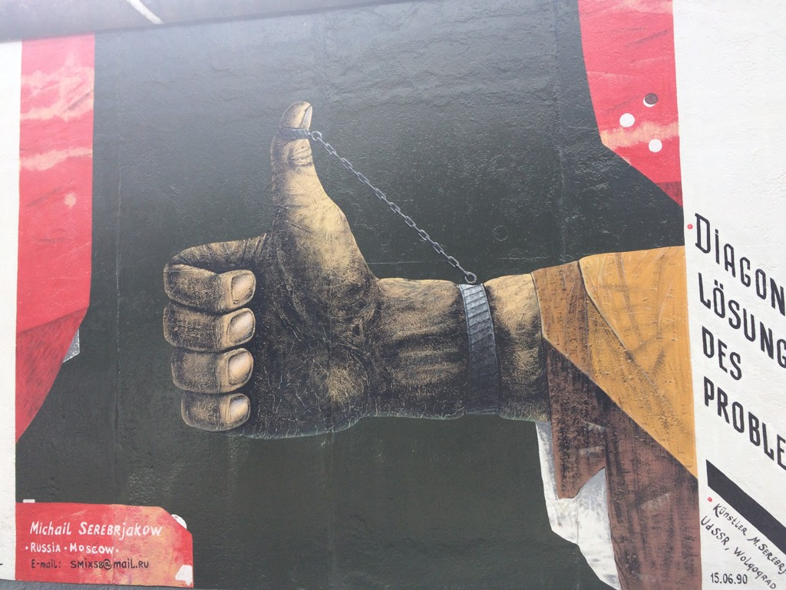
Berlínská zeď

Slide 23
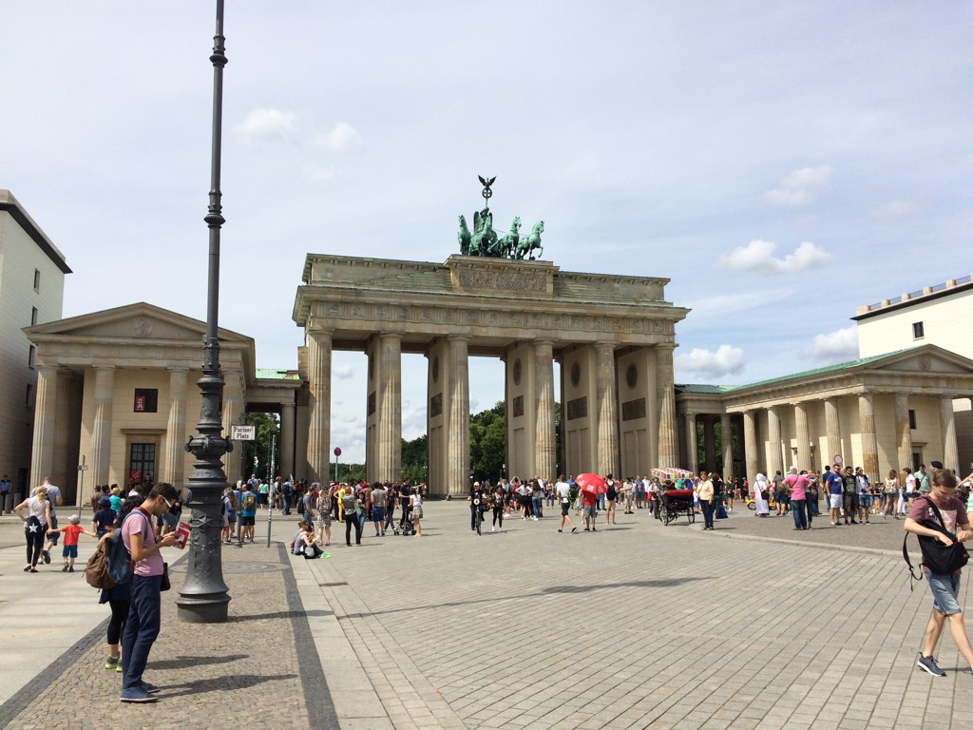
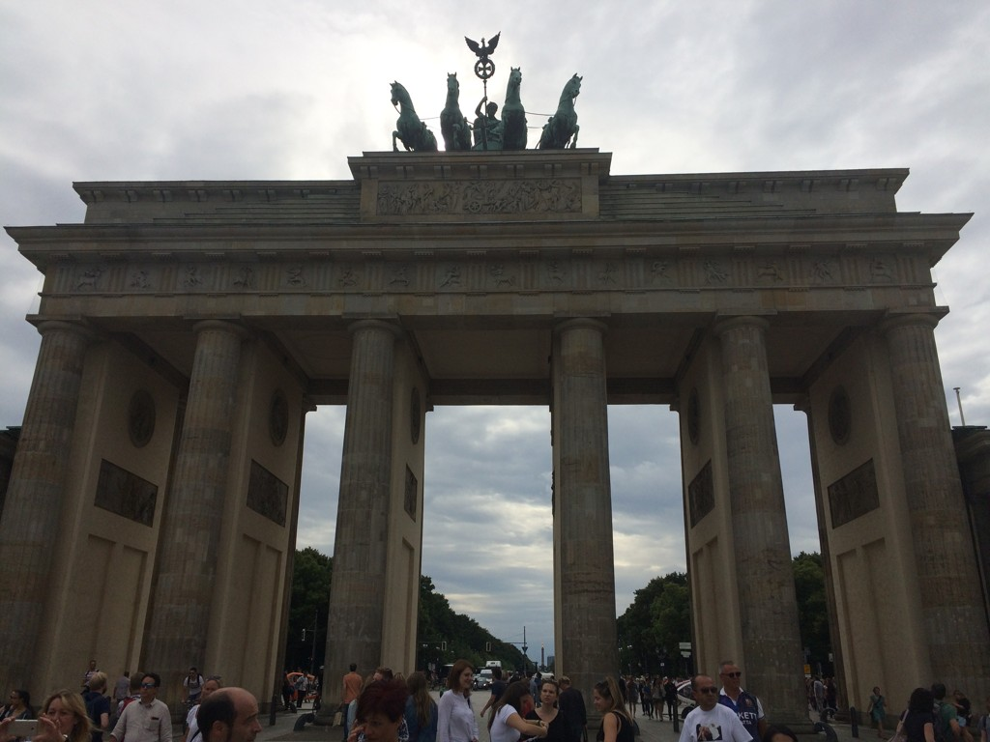
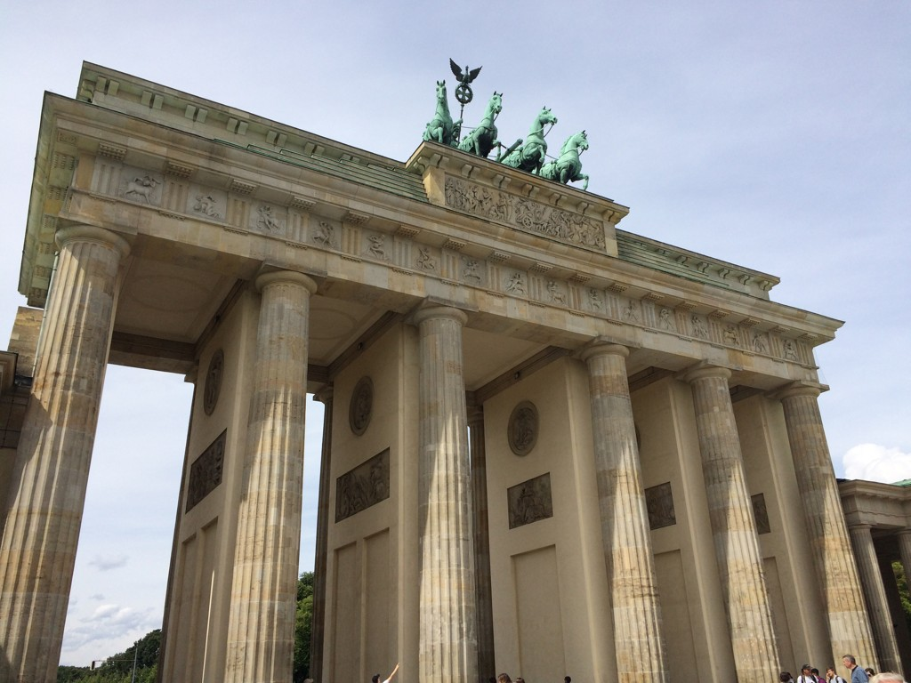
Braniborská brána

Slide 24
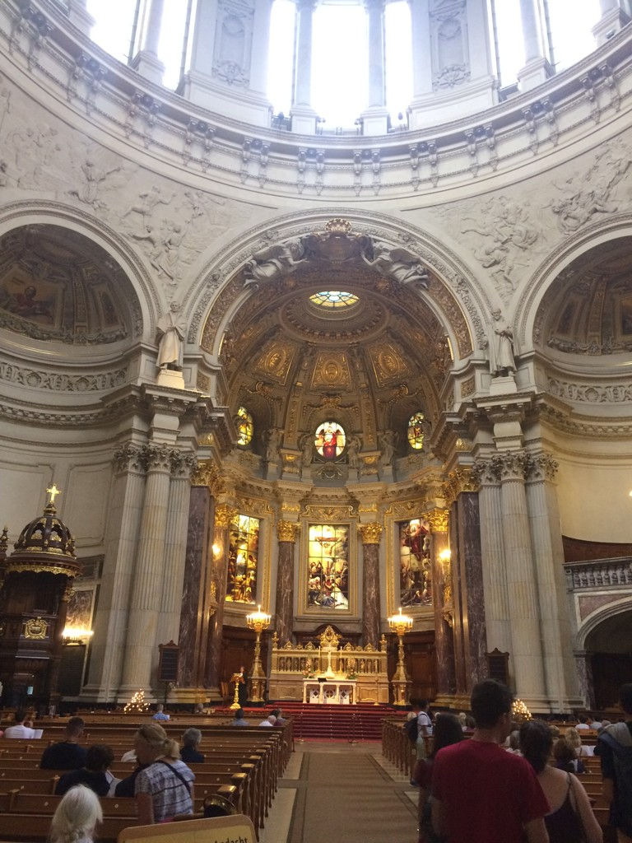
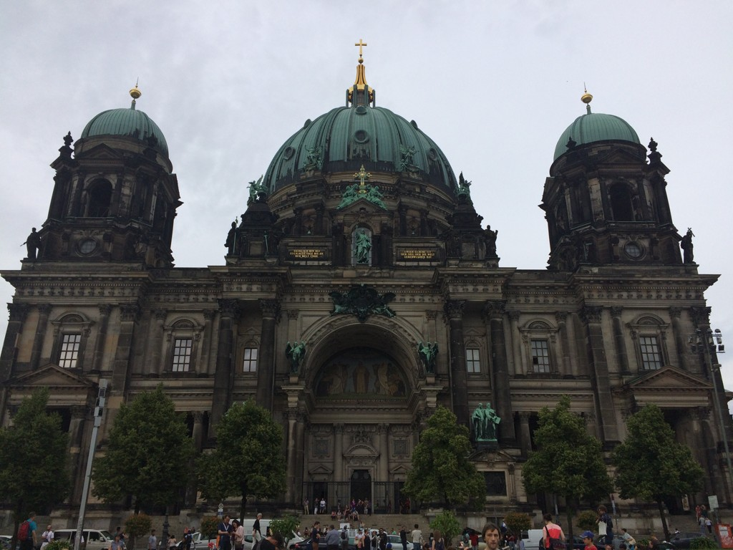
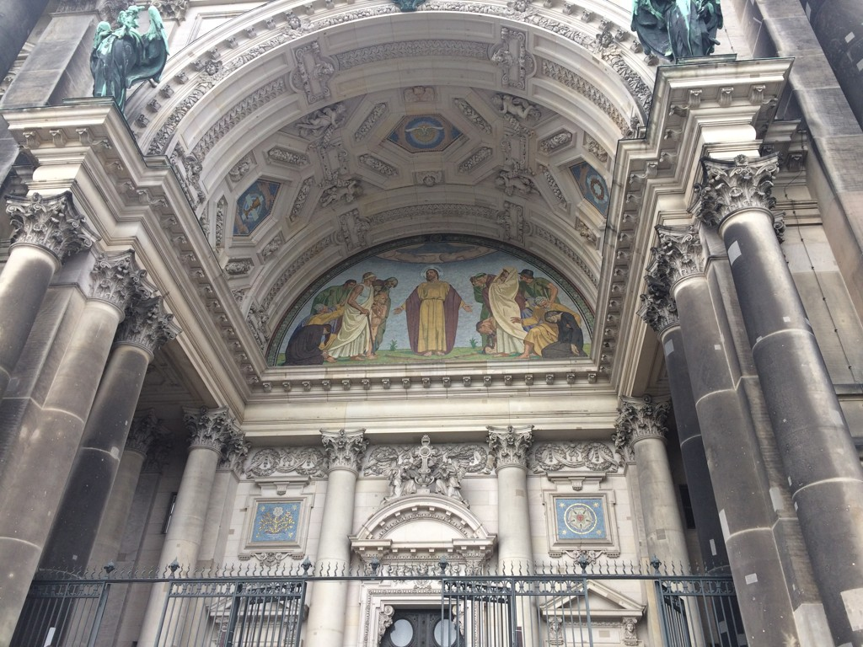
Berlínská katedrála

Slide 25
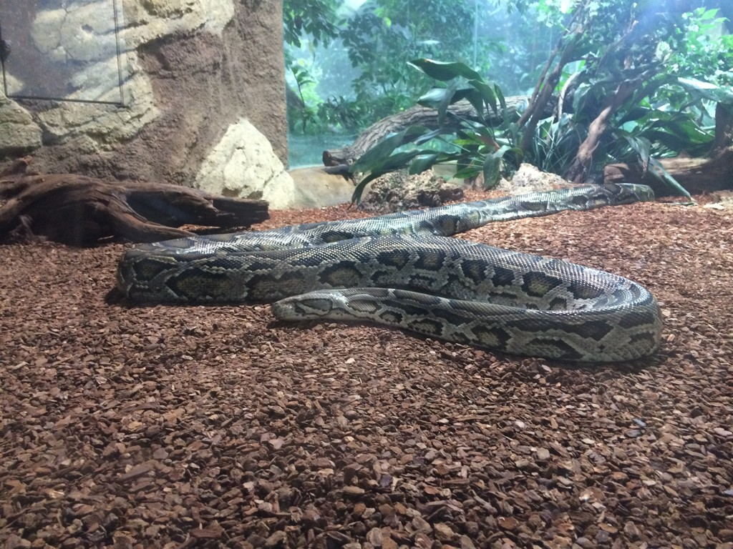
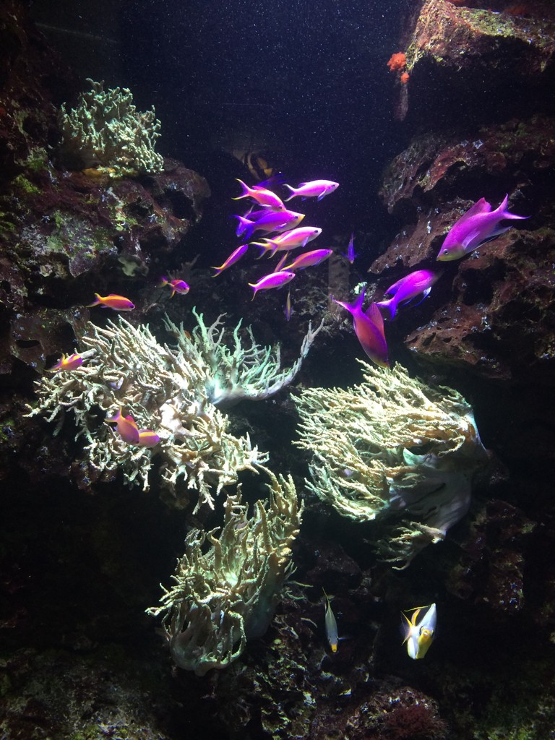
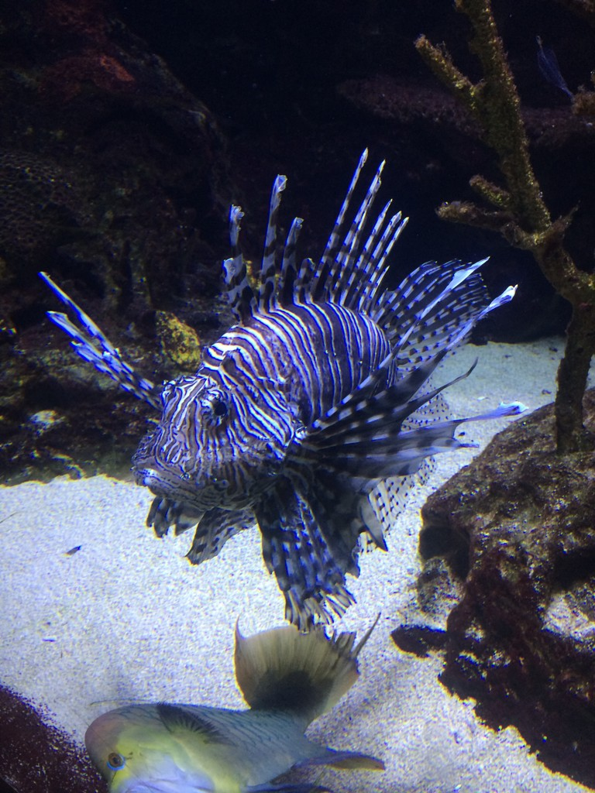
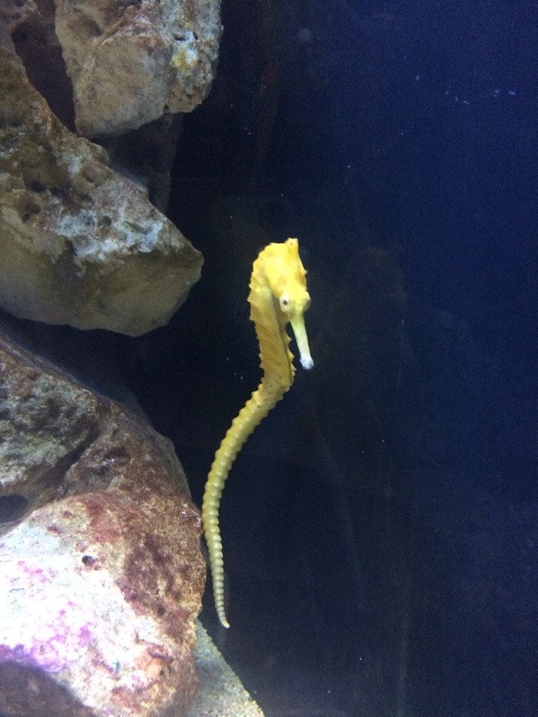
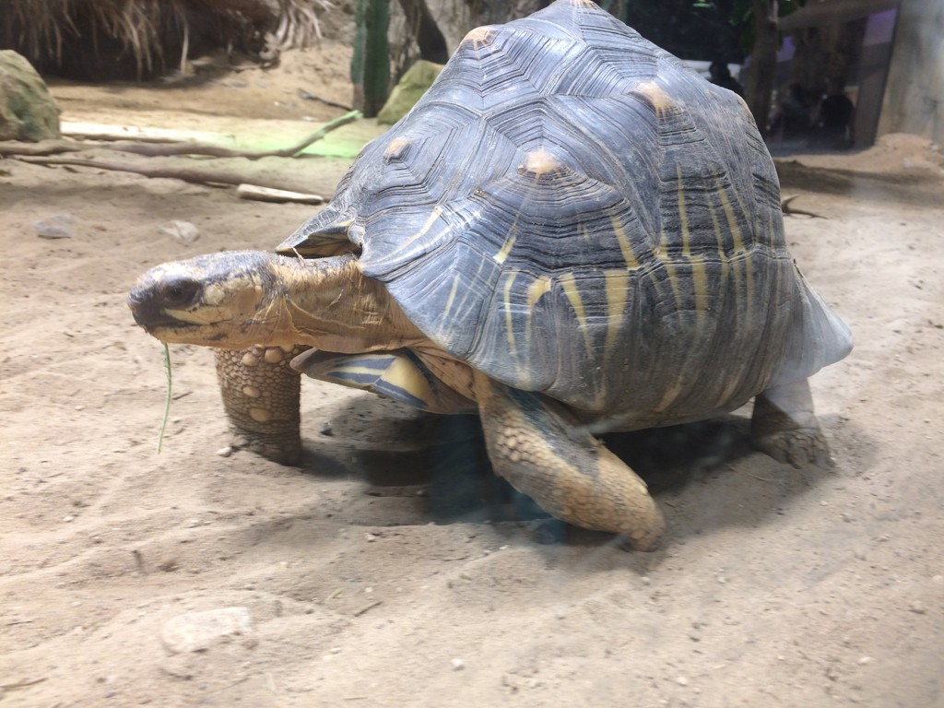
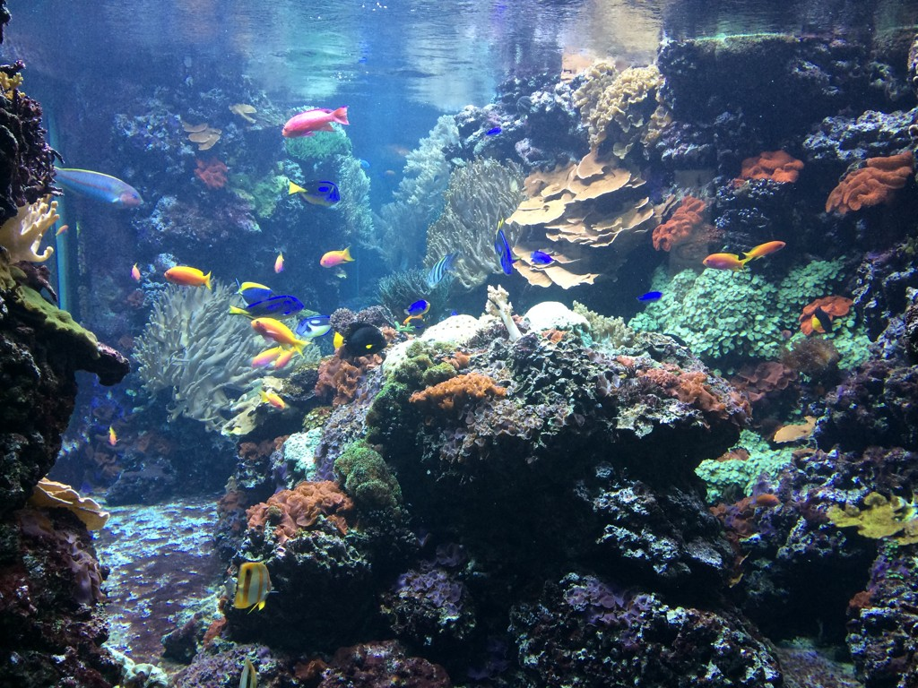
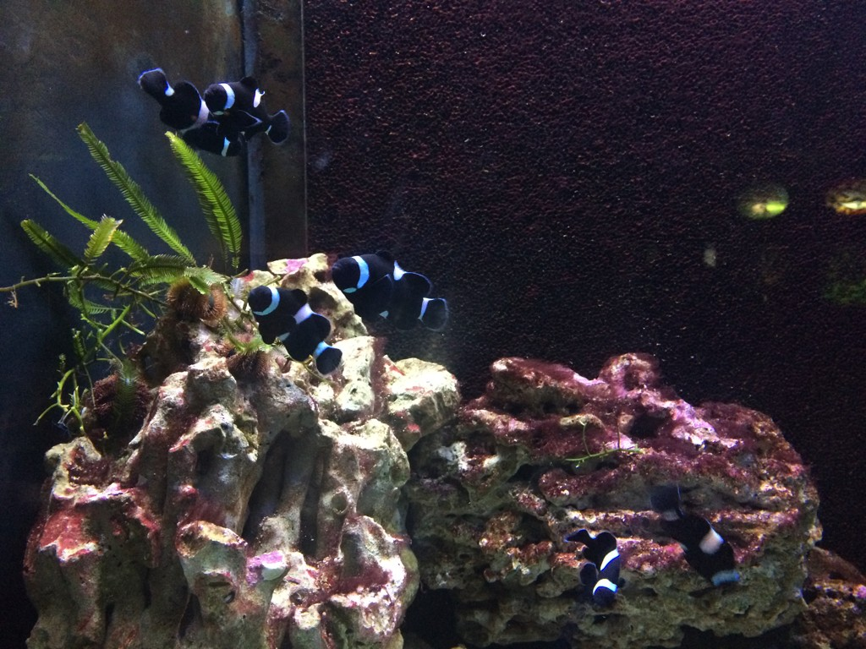
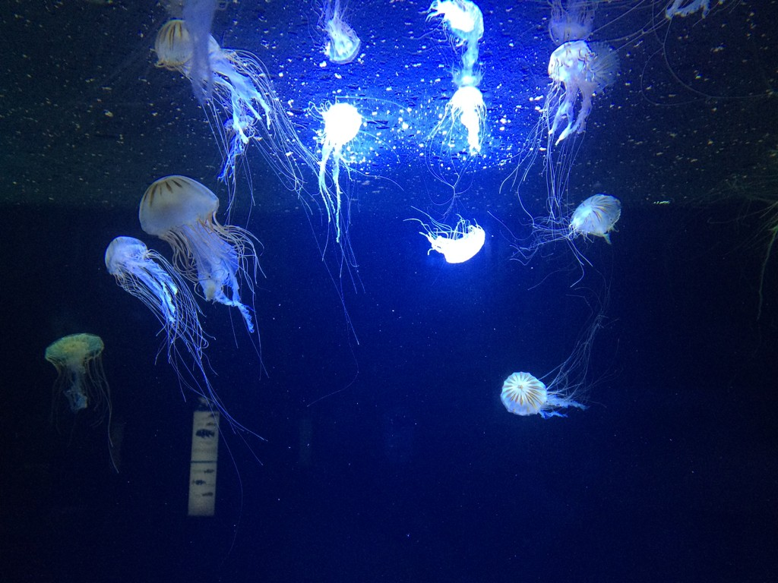
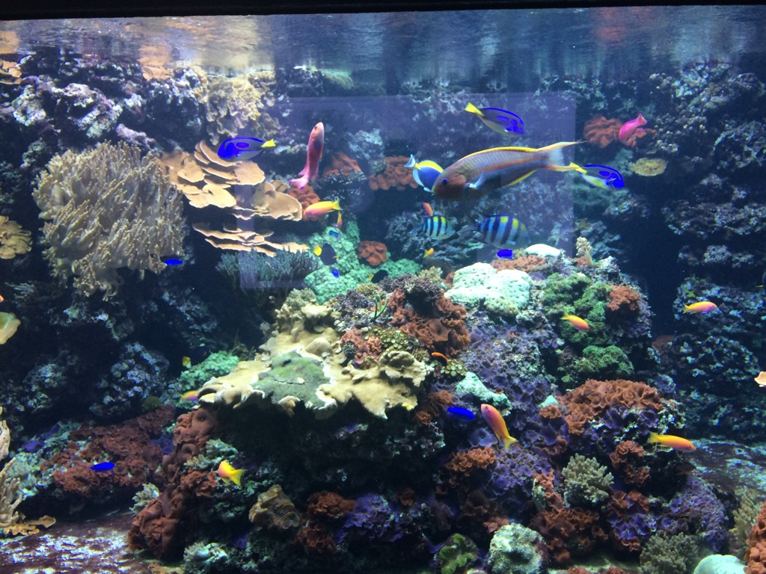
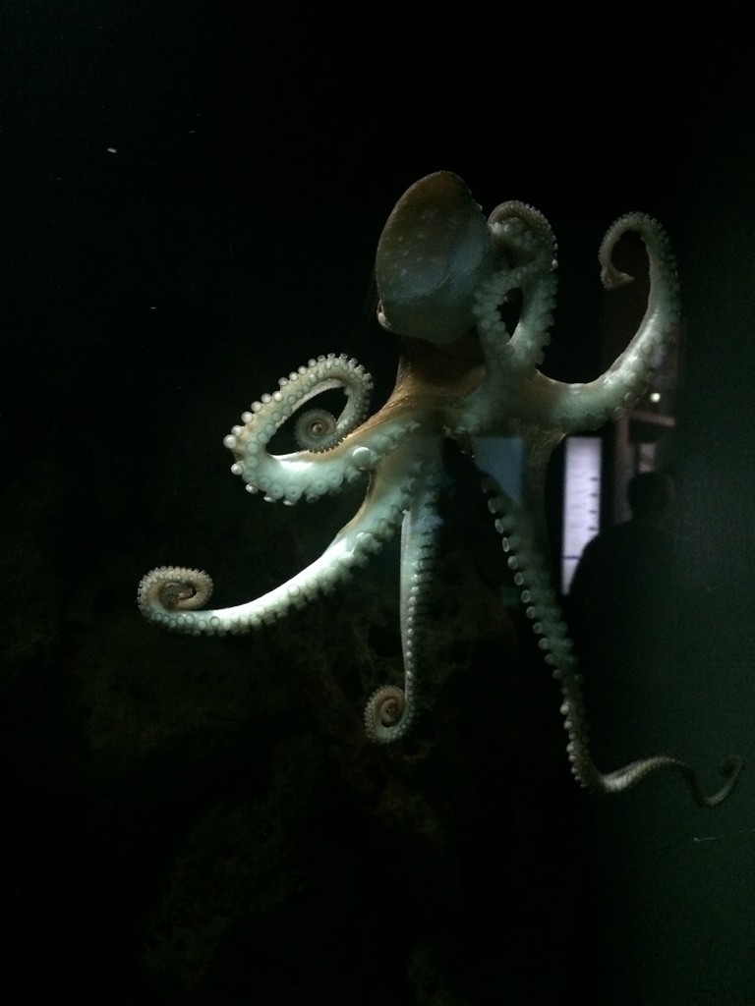
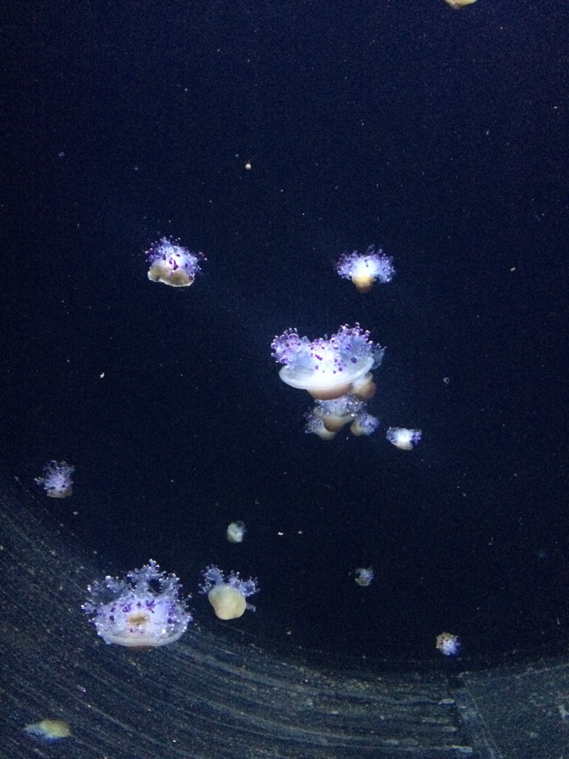
Akvárium

Slide 26
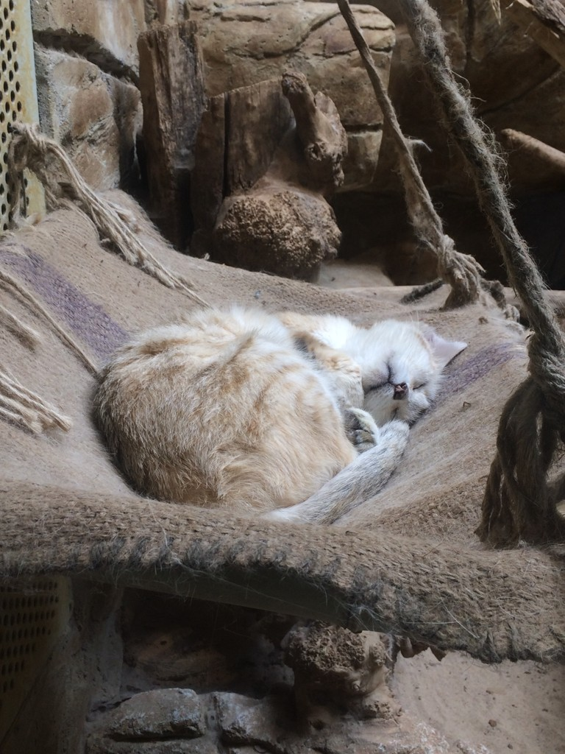
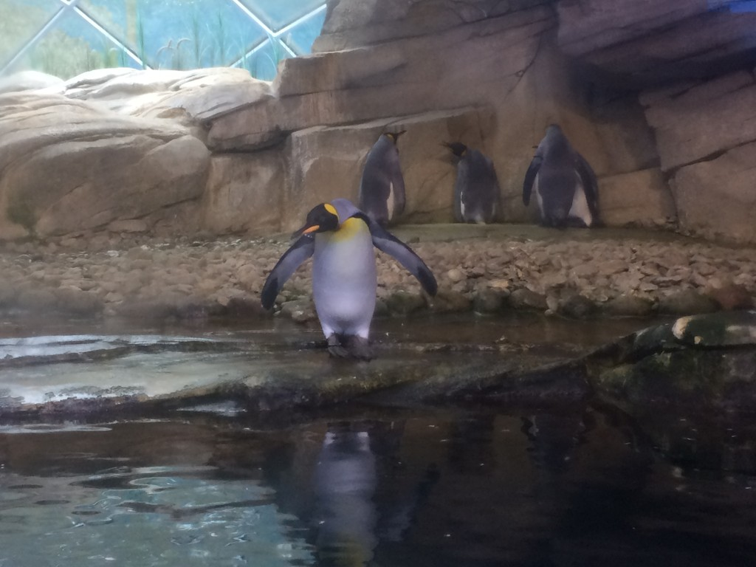
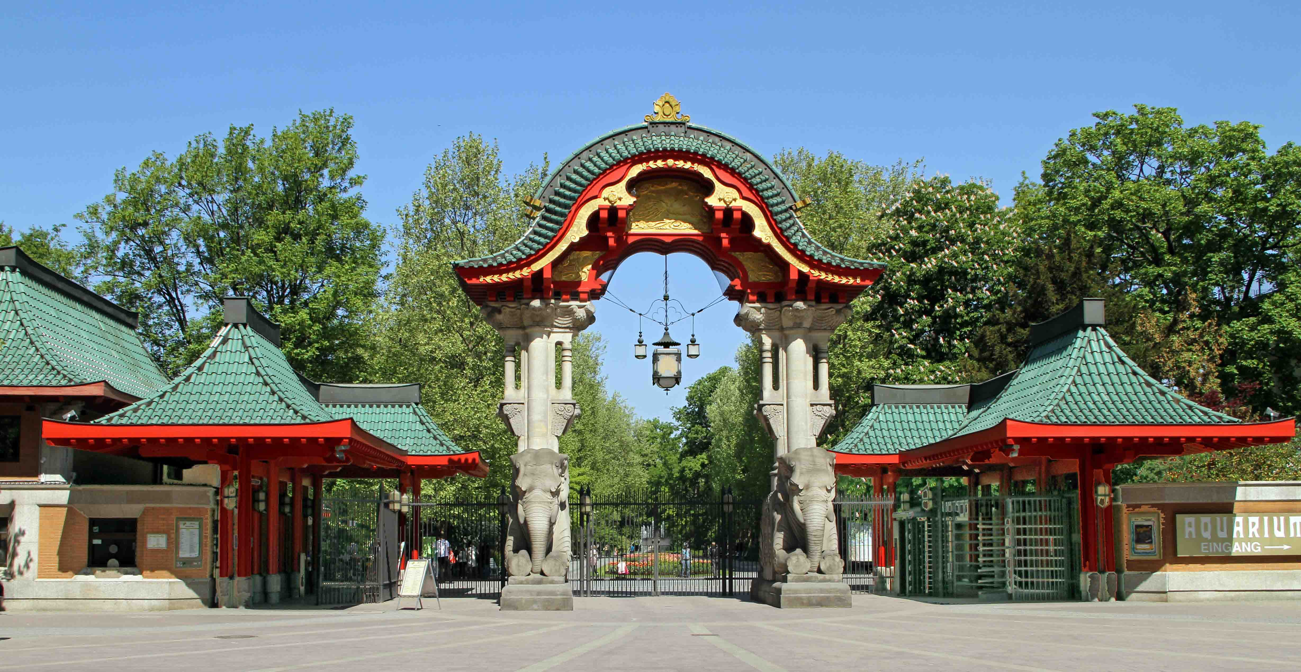
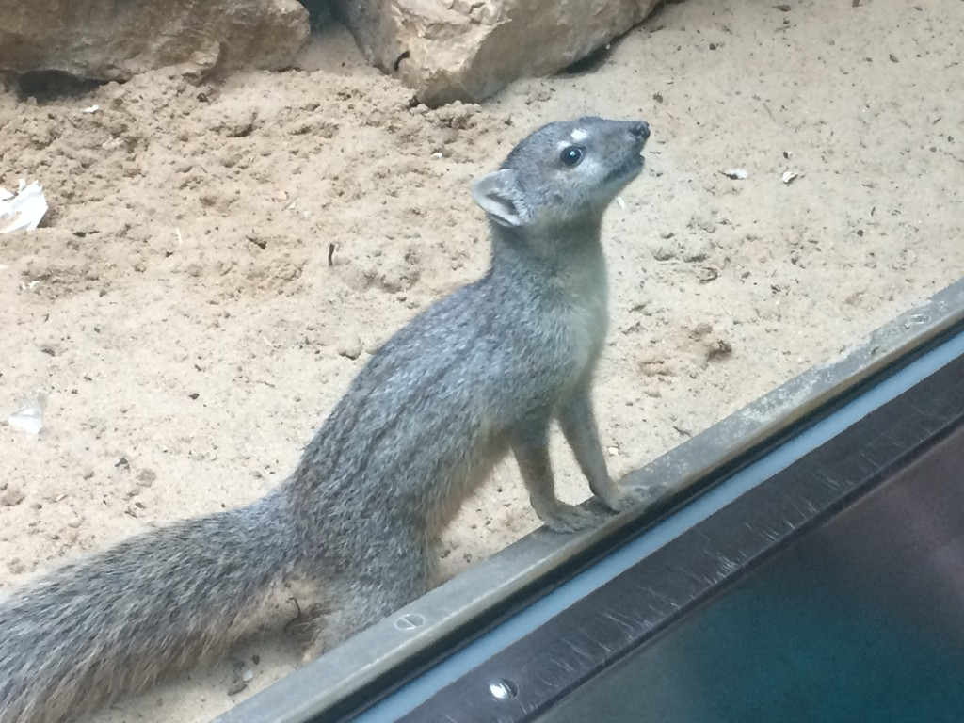
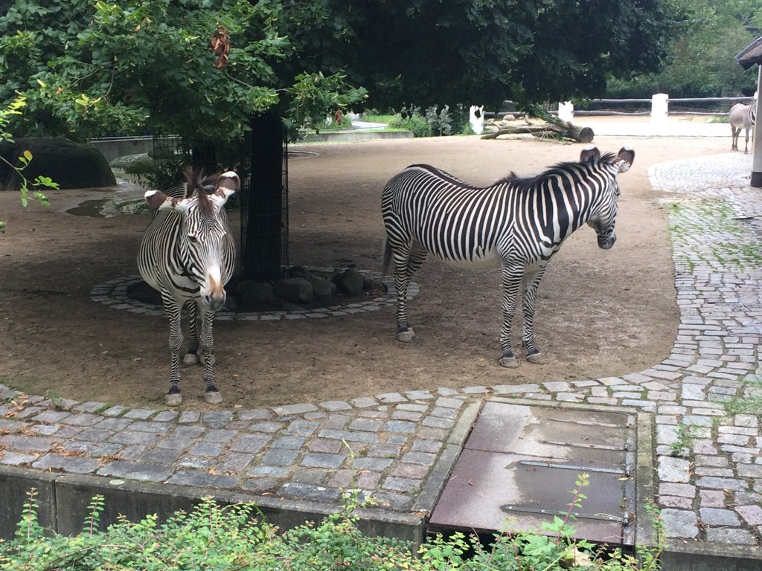
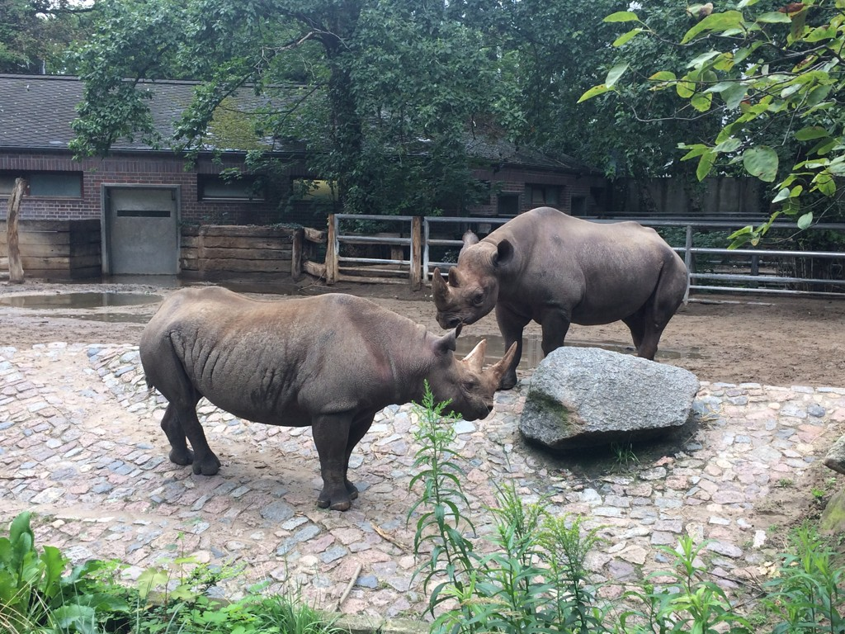
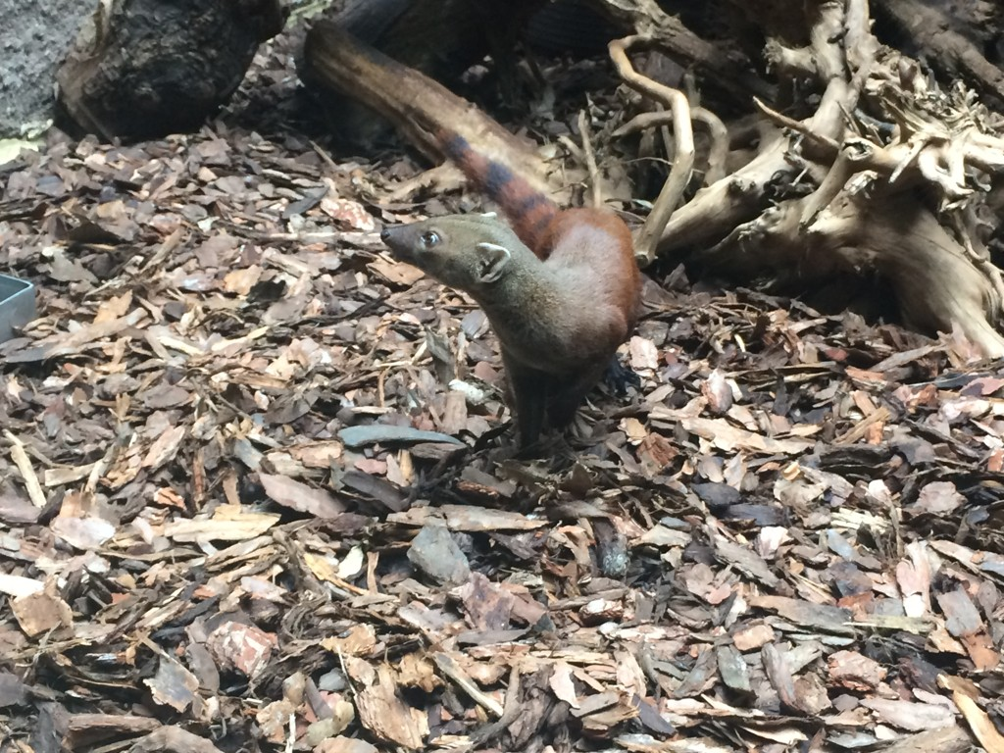
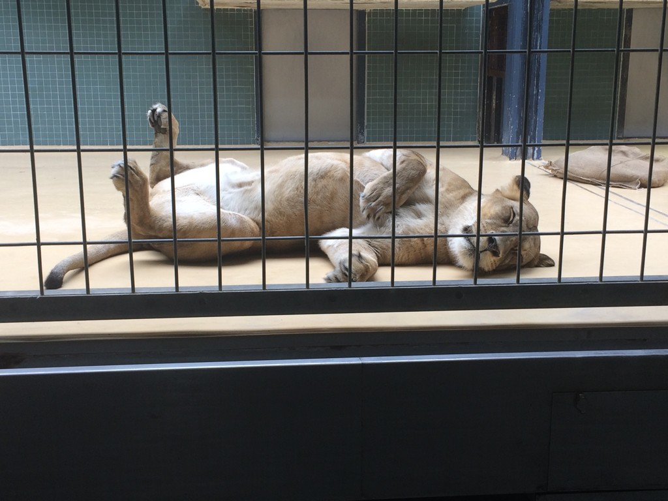
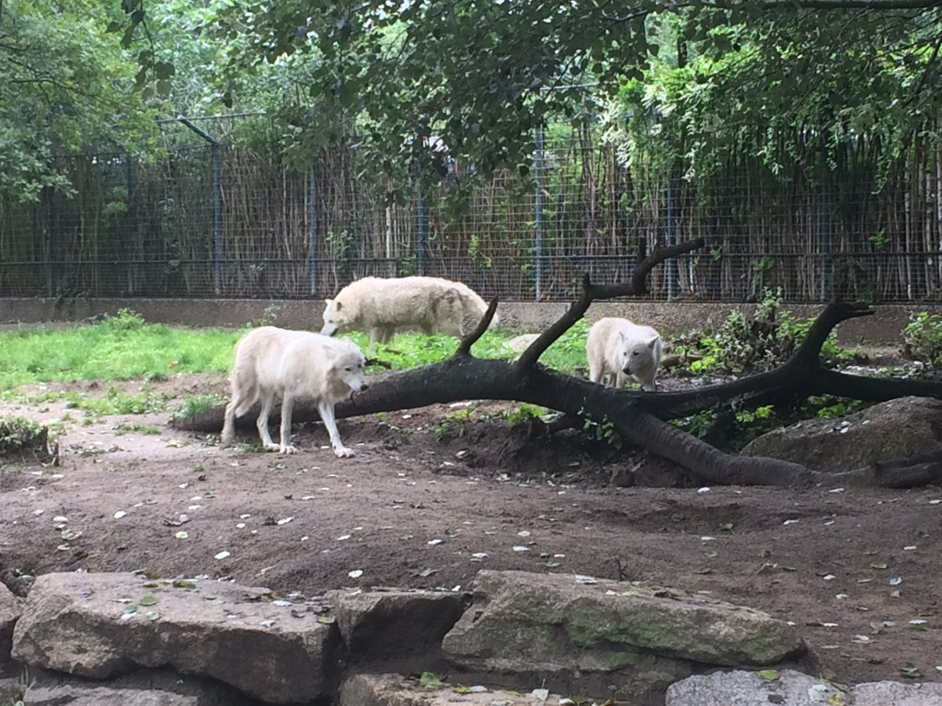
Berlínská zoo

Slide 27
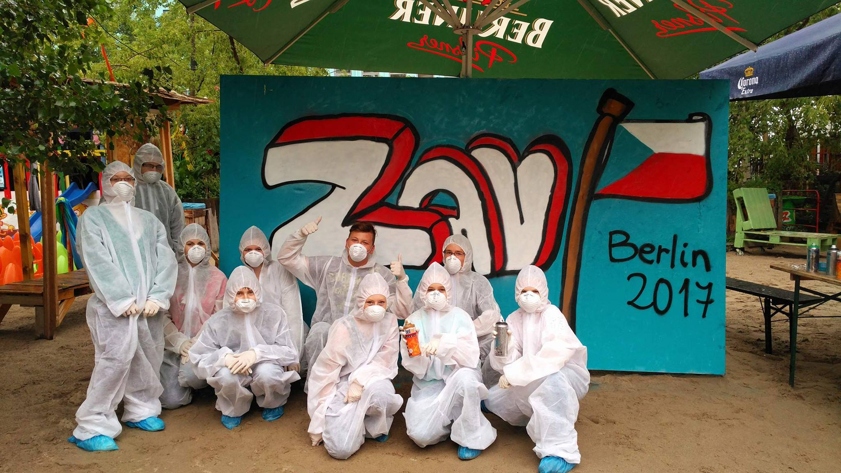
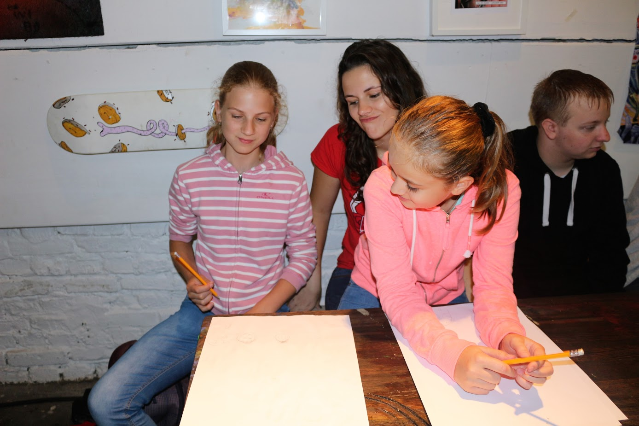
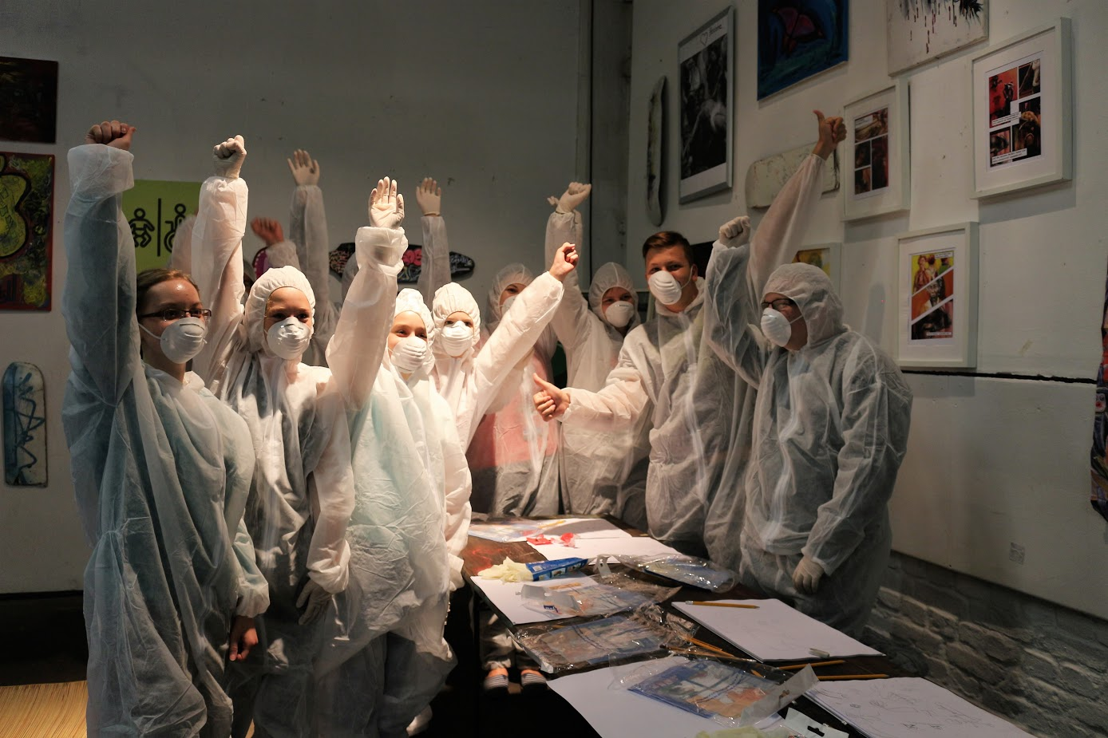
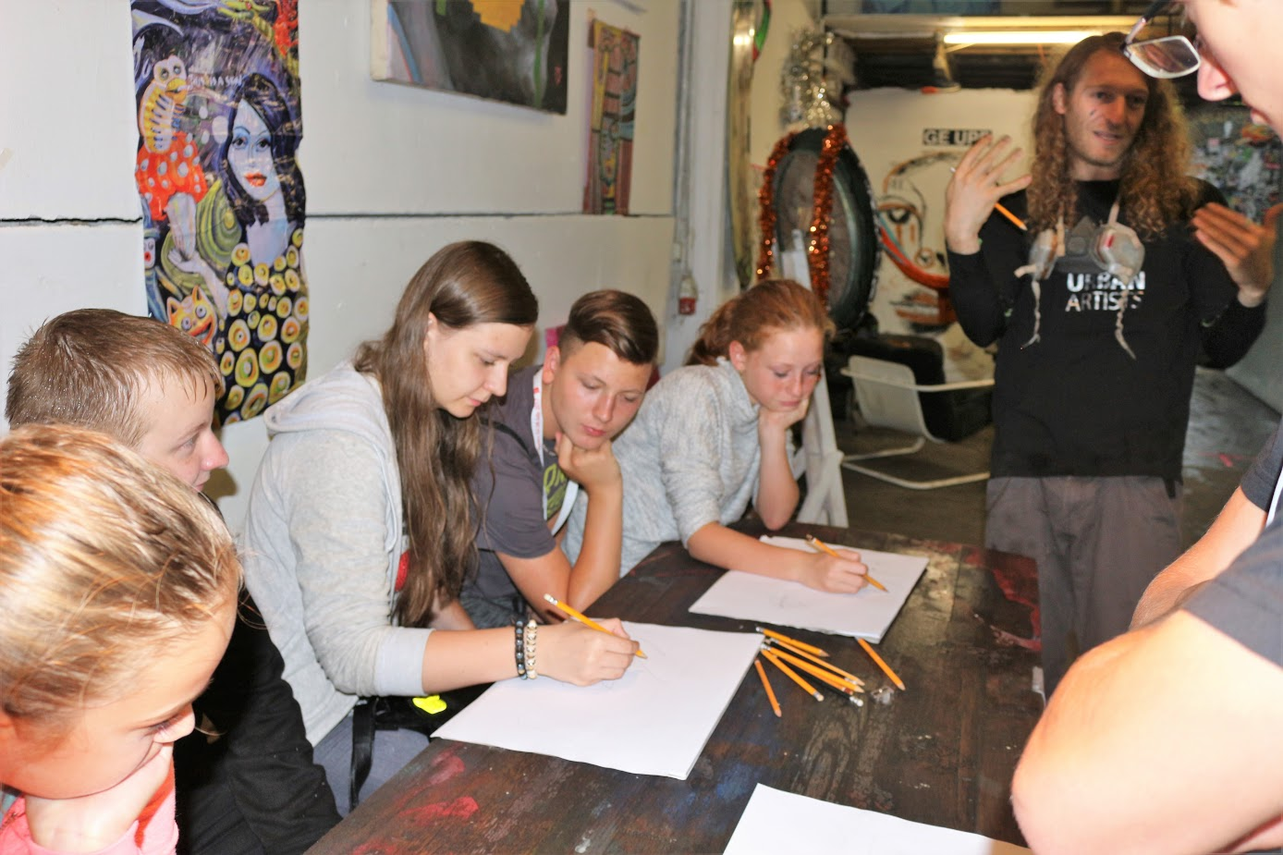




Den mladých

Slide 28
Vyhlášení výsledků

Slide 29

Vyhlášení výsledků
Ludmila Horáková
stříbrná medaile ve wordprocessingu
9. místo v korektuře textu
29. místo v opise textu
15. místo v kombinaci

Slide 30

Vyhlášení výsledků
Lucie Šenková
bronzová medaile v korektuře textu
20. místo v opisu textu

Slide 31
Vyhlášení výsledků
David Mašek
4. místo ve wordprocessingu (první účast na mistrovství světa)

Slide 32


Vyhlášení výsledků
Petr Hais
2 zlaté medaile (kombinace + sdílené první místo v disciplíně korespondence a protokolování)
5. místo v opisu textu
5. místo v diktátu
5. místo ve vícejazyčném diktátu
6. místo v korektuře textu
8. místo ve wordprocessingu
16. místo v audio transcription
35. místo v real time diktátu

Slide 33


Slide 34


Slide 35


Slide 36

Česká republika jako celek
od roku 2003 si naši studenti vždy přivážejí minimálně jednu medaili z mistrovství světa
pokaždé si naši studenti přivezou alespoň jednu medaili z wordprocessingu
Česká republika získala 41 ze 104 medailí (39,42 %)
v kombinaci získala Česká republika všechny medaile

Slide 37


Slide 38
Děkujeme za pozornost!
a za dva roky na Sardinii! ☺

